Slide 1
Cвойства больших данных и ограничения RDBMS

Slide 2
2. Почему не реляционные базы (RDBMS)?

Slide 3
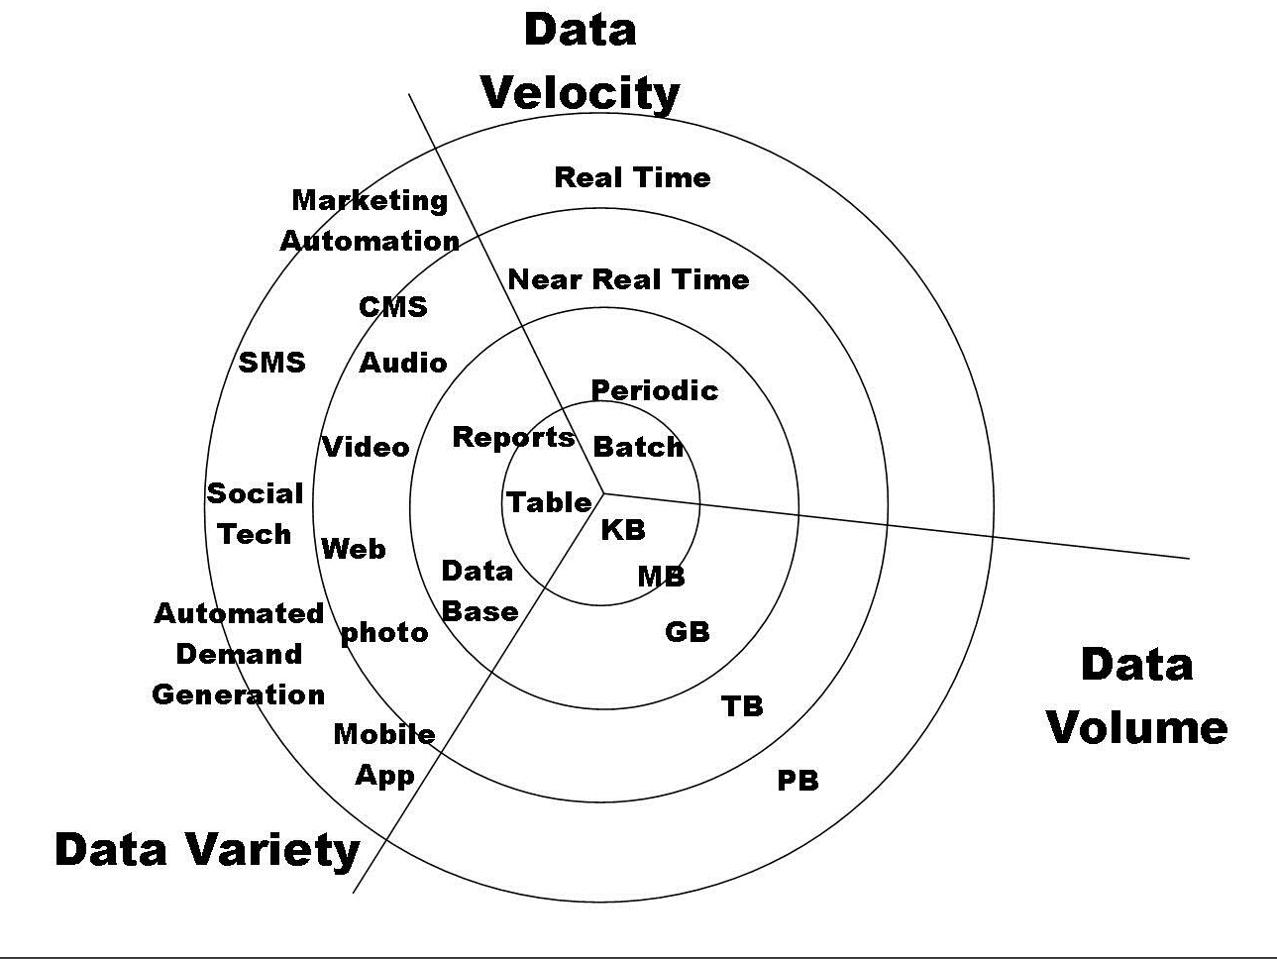
Определение BigData (3V)
Volume = Объём
Variety = Разнообразие
Velocity = Скорость
Notes:
Volume = Объём: относится к наборам данных, размер которых выходит за пределы возможностей программных средств типичной базы данных собирать, хранить, обрабатывать и анализировать данные
Variety = Разнообразие: способность обработки множества типов, источников и форматов данных от сенсоров, умных устройств, социальных сетей. Интегрировать все большее число источников, содержащих различные данные (структурированные наряду с сырыми, слабоструктурированными, неструктурированными данными, извлекаемыми из web- страниц, web log файлов, e-mails, документов и др.)
Velocity = Скорость: реакция на текущую информацию за время, ограниченное приложением; потоковая обработка (например, GPS данных в реальном времени). Приложения: электронная торговля, размещение на Web страницах в реальном времени, определение намерений пользователей в реальном времени, мобильные социальные сети

Slide 4
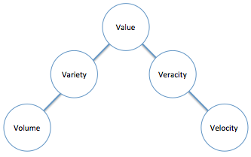
Определение BigData (5V+)
Veracity = Достоверность
  Шум
  Пропуски
  Взаимоисключения
  Отклонения
  Аномалии
Value = Ценность
+Virtualization = Виртуализация

Slide 5
Скорость в RDBMS
Данные на диске или в кэше, в памяти
Скорость записи – отличная
Скорость выборки, с использованием индексов, в т.ч. random – отличная
Cкорость построения (перестройки) индекса?
Вложенный select?
Сложный join без индекса?
Update = Delete + Insert ? С переиндексацией?
Блокировки при большом количестве клиентов?

Slide 6
Объем (Volume) - Масштабирование RDBMS
RDBMS требует целостности, в первую очередь индексов
Вертикальное – «усиление» сервера
  Ограничено
  Не увеличивает пропускную способность
Горизонтальное – Master-Slave
  Вставка, изменения – только на одном сервере
  Выборки – на остальных
Горизонтальное с доступом к «slave-ам» (cluster)
  Где хранить индексы?
  Каскадные update и delete?
  Backups?

Slide 7
Разнообразие (Variety) в RDBMS?
Если атрибуты объектов из разных источников – разные, то большинство столбцов пустые - разреженные данные, не оптимальные объемы
Изменение структуры объектов?
Добавление столбца в существующую большую базу?
Изменение типа столбца без потери целостности?

Slide 8
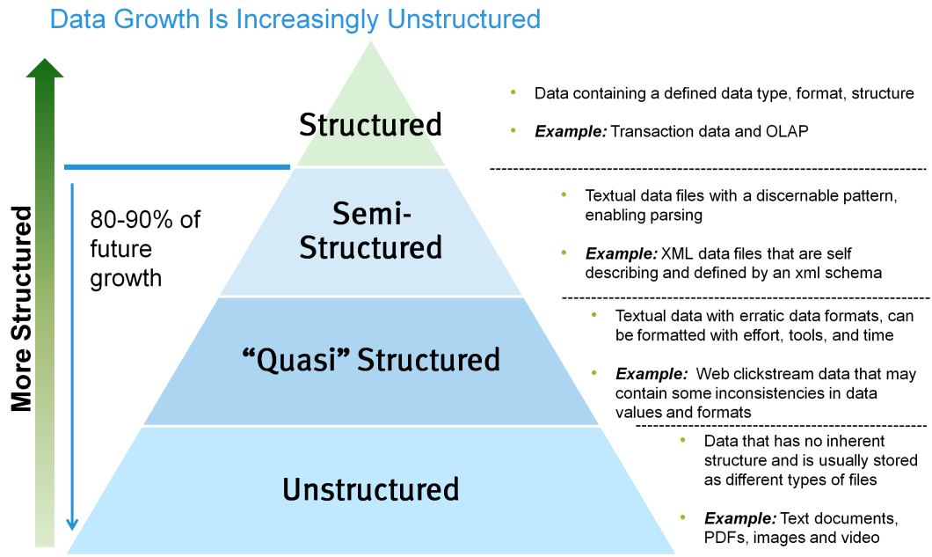
Структурированность данных

